Slide 1
Losy absolwentów - IGiNoŚ ZESTAWIENIE STATYSTYCZNE MONITOROWANIE KARIER ZAWODOWYCH ABSOLWENTÓW
kierunek | Czas poszukiwania pracy etatowej | wynagrodzenie ogółem brutto | Względny wskaźnik zarobków | Względny wskaźnik bezrobocia
Geografia | 3,5 miesiąca | 1061 zł | 0,26 | 3,07
Ochrona Środowiska | 5,5 miesiąca | 1504 | 0,32 | 2,65
Turystyka i Rekreacja | 5,36 miesiąca | 1329 | 0,3 | 0,54
Źródło: Ekonomiczne losy absolwentów, https://ela.nauka.gov.pl/

Slide 2
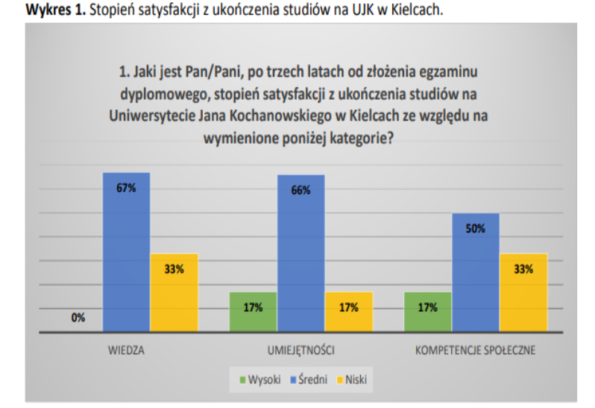
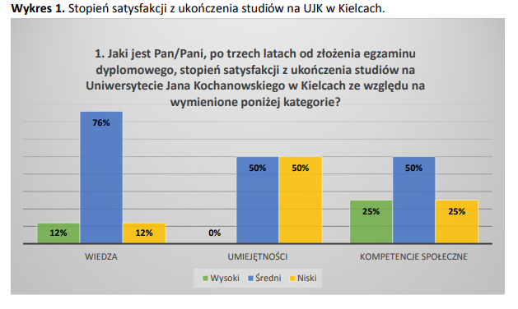
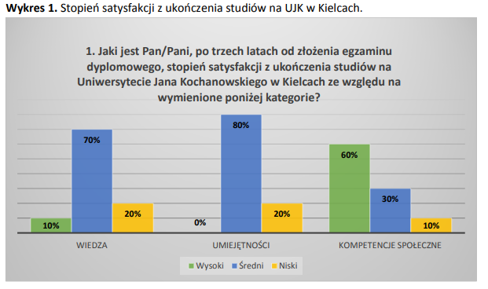
GEOGRAFIA OCHRONA ŚRODOWISKA TiR

Slide 3
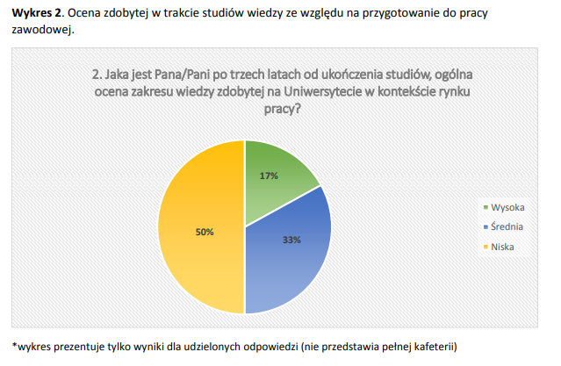
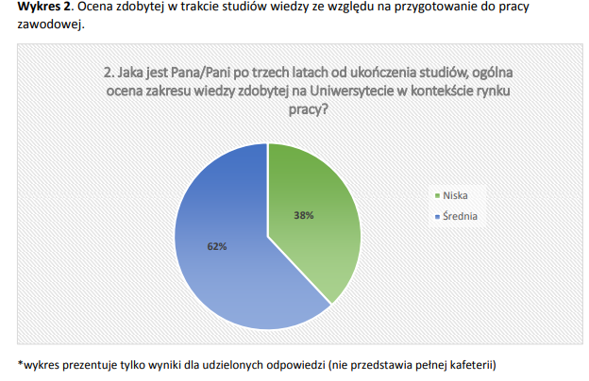
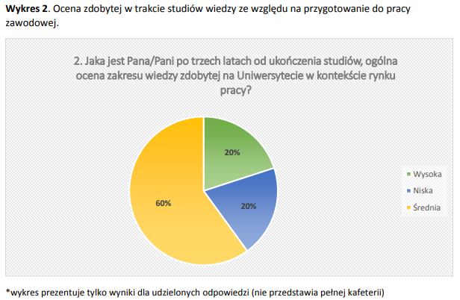
GEOGRAFIA OCHRONA ŚRODOWISKA TiR

Slide 4
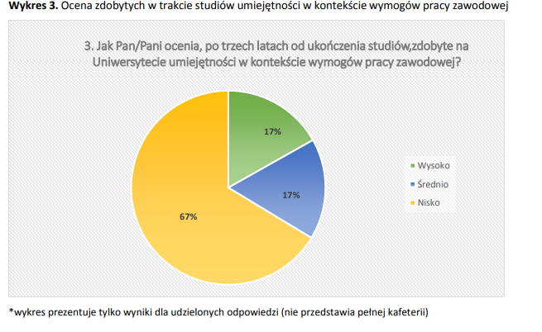
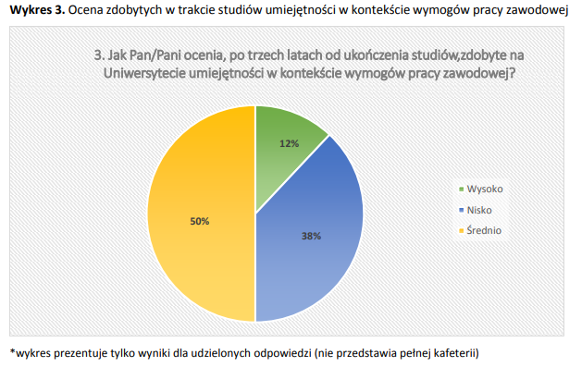
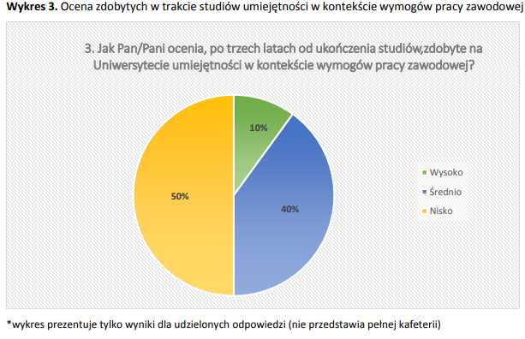
GEOGRAFIA OCHRONA ŚRODOWISKA TiR

Slide 5
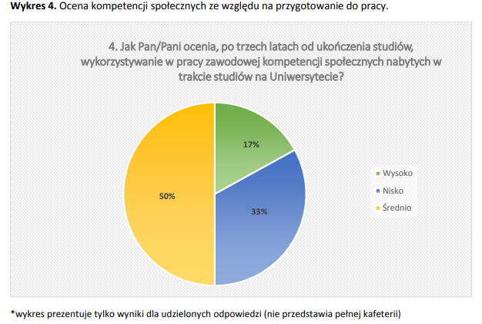
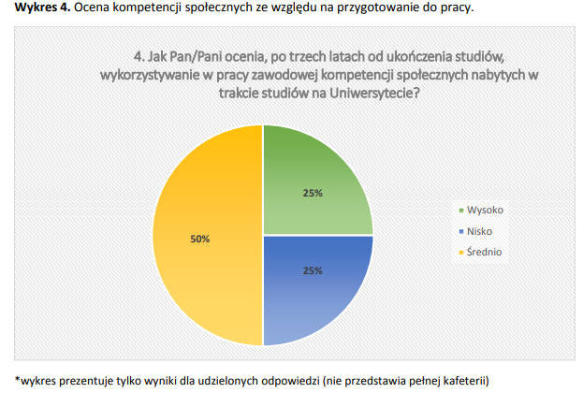
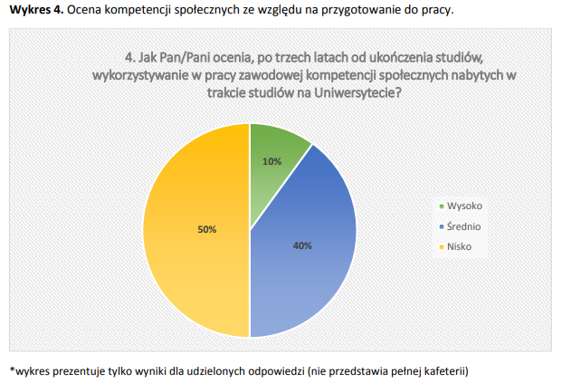
GEOGRAFIA OCHRONA ŚRODOWISKA TiR

Slide 6
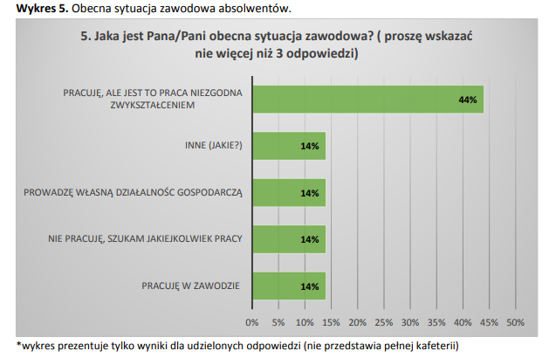
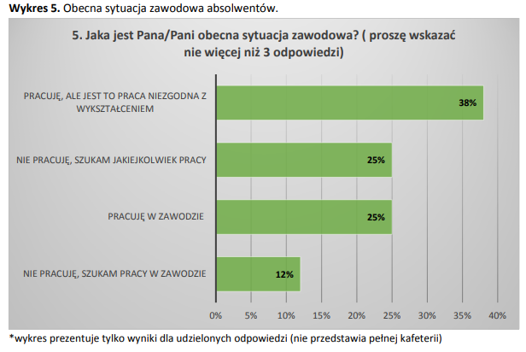
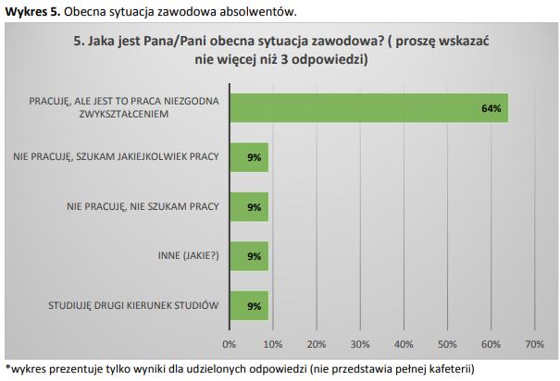
GEOGRAFIA OCHRONA ŚRODOWISKA TiR

Slide 7
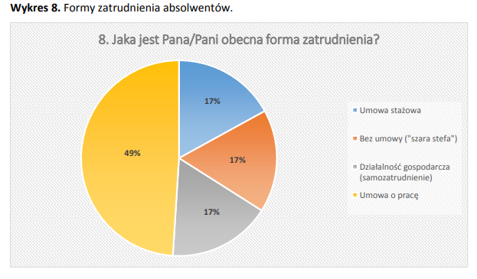
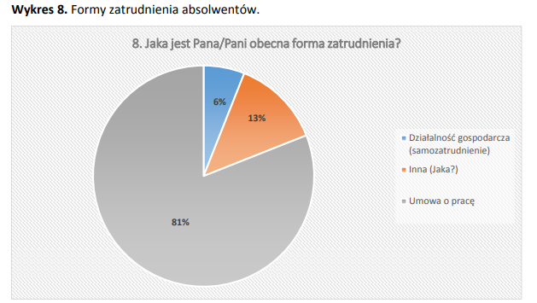
GEOGRAFIA
Po 3 latach (absolwenci - 2018 r.) Po 5 latach (absolwenci - 2016 r.)

Slide 8
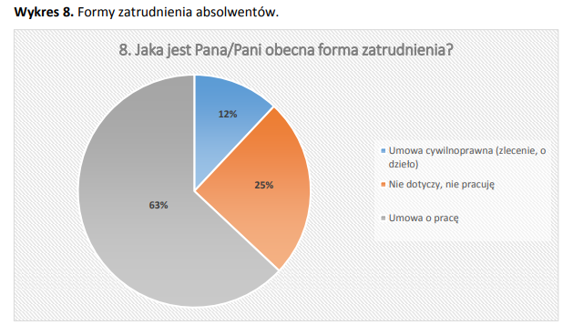
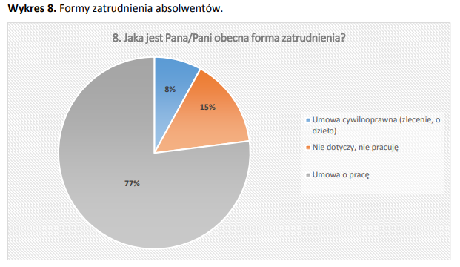
Ochrona Środowiska
Po 3 latach (absolwenci - 2018 r.) Po 5 latach (absolwenci - 2016 r.)

Slide 9
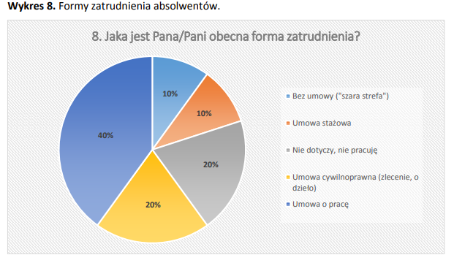
TiR
Po 3 latach (absolwenci - 2018 r.) Po 5 latach (absolwenci - 2016 r.)
Brak danych

